Slide 1

Капли на холку Стронгхолд.
Ноябрь 2016

Slide 2


Эктопаразиты
К эктопаразитам относят:
иксодовых клещей, блох, комаров, вшей, власоедов, демодекозных клещей, нотоэдрозных клещей, саркоптозных клещей, отодектозных клещей.
Иксодовые клещи – живут во внешней среде (трава, кустарники). Переносчики бабезиоза (пироплазмоза). Опасны для собак, менее опасны для кошек.
Демодекозные, нотоэдрозные, саркоптозные клещи – живут внутри волосяного фолликула, на коже или под кожей, в зависимости от вида. Вызывают зуд, кожа становится отечная и появляются участки с выпавшей шерстью.
Отодектозные клещи – обитают в ушных раковинах. Вызывают зуд в области ушей, характеризуются большим скоплением темного секрета.
Блохи и вши – живут на коже, питаются кровью. Вызывают сильный зуд.
Власоеды – живут на коже питомца, питаются частичками кожи и шерстью.
Комары – летучие насекомые. Питаются кровью питомца, на месте укуса появляется сильный зуд. Являются переносчиками дирофиляриоза.

Slide 3
Эндопаразиты
К эндопаразитам относят:
круглые, ленточные гельминты.
Круглые гельминты – могут размножаться без участия промежуточного хозяина, цикл развития затрагивает пищеварительную, кровеносную, легочную системы. Взрослые особи паразитируют в основном в просвете кишечника.
Ленточные гельминты – цикл развития включает промежуточного хозяина – блоху. Взрослый гельминт паразитирует в просвете кишечника, прикрепляется к стенке специальными крючьями, тем самым травмирует кишечник.

Slide 4
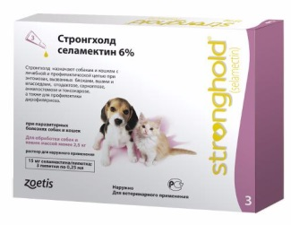
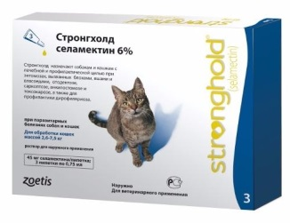
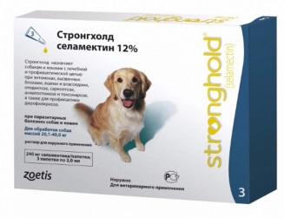
Капли на холку Стронгхолд
Характеристики:
Широкий спектр действия. Убивает саркоптоидных, отодектозных, нотоэдрозных клещей, власоедов, круглых гельминтов.
Действует на взрослые особи, личинки и яйца блох.
Действует в течение 30 дней.
Профилактирует дирофиляриоз.
Важно!!!
Стронгхолд не действует на иксодовых клещей. Следовательно, не профилактирует заболевание пироплазмозом.

Slide 5

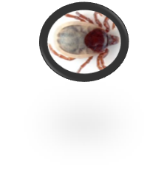
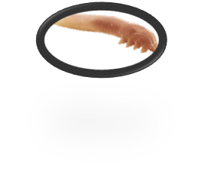
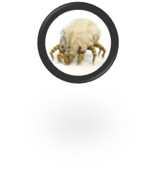
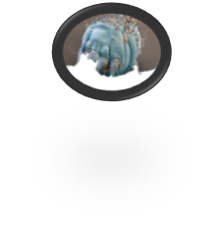
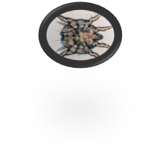
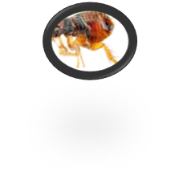
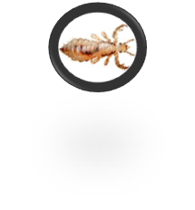
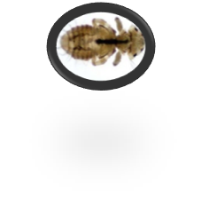
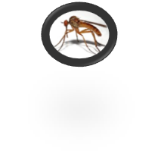
Эктопаразиты
Иксодовые клещи
Живут на траве, кустарниках
Переносят кровепаразитарные болезни
Демодекозные клещи
Саркоптоидные клещи
Нотоэдрозные клещи
Живут на коже, внутри кожи, под кожей
Вызывают зуд
Образуются места без шерсти
Отодектозные клещи
Паразитируют внутри ушных раковин
Вызывают зуд
Вызывают большое скопление секрета
Блохи Вши
Питаются кровью
Вызывают сильный зуд
Власоеды
Живут на поверхности тела питомца
Вызывают зуд и облысение
Комары
Передают дирофиляриоз

Slide 6
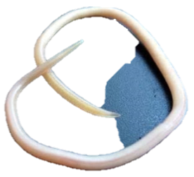
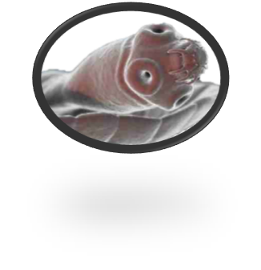
Эндопаразиты
Круглые гельминты
Паразитируют в кишечнике
Цикл развития без промежуточного хозяина
Развитие затрагивает кровеносную, легочную и пищеварительную системы
Ленточные гельминты
Паразитируют в кишечнике
Цикл развития с промежуточным хозяином
Имеют специальные крючья, которыми крепятся к стенке кишечника

Slide 7
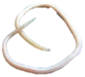



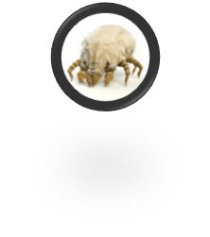


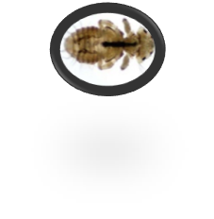
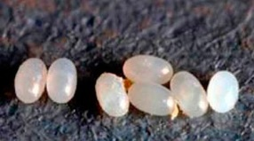
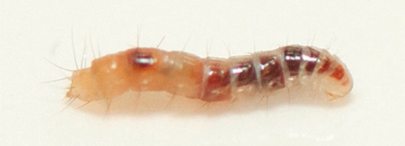




Капли на холку Стронгхолд
Широкий спектр действия.
Действует на взрослые особи, личинки и яйца блох.
Действует дней.
Профилактирует дирофиляриоз
Важно!!!
Иксодовые клещи

Slide 8
Структура изучения
Обучение осуществляется во время Утреннего собрания на этапе «Тренировка/отработка»
Руководитель заранее распечатывает презентацию, изучает материал, чтобы ориентироваться в нем, иначе восприятие информации будет затруднено
  На каждых трех сотрудников распечатывается один комплект демонстрационных материалов
  После каждой темы необходимо задавать сотрудникам вопросы на предмет усвоения материала (напр. «Назовите преимущества капель на холку Стронгхолд» и т.п.)
  Первый день смены
  Изучаются и отрабатываются навыки продаж, влияющие на показатели магазина
  Изучается теоретический материал продукта недели (см. слайд 3 по 5)
  Отрабатываются навыки продаж (с первого дня смены) с использованием товара из материала продукта недели (см. слайд 3 по 5)
  Второй день смены
  Третий день смены

Slide 9
Третий день смены. Инструкция
Шаг 1
Шаг 2
Шаг 3
Выбираем технику (несколько техник), разбираемых в первый день смены.
Например:
Выявление потребностей (вопросы о питомце, вопросы об опыте использования товара, вопросы о требованиях к товару, резюмирование, уточнение);
Презентация товара (обращение к потребностям, связка свойство-выгода, демонстрация, подтверждение выбора).
ВИВП (вопрос об опыте использования предлагаемого товара, информация, выгода и побуждение) и так далее.
Выбираем конкретный товар из темы по продукту недели, разбираемой во второй день смены (находим товар в зале).
Например:
Изучая текущую тему мы выбрали препарат Стронгхолд.
Проводим отработку выбранной техники (шаг 1) с использованием выбранного товара (шаг 2).
Пример:
В ПЕРВЫЙ ДЕНЬ СМЕНЫ мы отрабатывали технику ВИВП. Во второй день смены изучали текущую тему и выбрали препарат Стронгхолд. Поэтому в ТРЕТИЙ ДЕНЬ СМЕНЫ мы будем предлагать капли на холку по технике ВИВП.
Примечание: памятка по проведению отработки находится на следующем слайде.

Slide 10
Краткая памятка по проведению отработки
1. Определение ролей
2. Вводная информация
Распределение ролей между участниками (Продавец, Покупатель, Наблюдатель).
Объяснение сотрудникам сценария действий их персонажей (для Покупателя – за каким товаром пришел, как реагирует на действия Продавца, для Продавца – какие техники применяет, для Наблюдателей – за какими действиями наблюдать, какую обратную связь давать в конце упражнения).
4. Обратная связь и анализ
3. Тренировка
Обсуждение техник, которые получились и над которыми нужно еще работать. Первыми отвечают Наблюдатели.
Фактическое проведение отработки.

